Slide 1

第十一组技术分享
JAVADOC源码注解

Slide 2

1
JAVADOC的介绍
2
JAVADOC注释的类型及含义
目
录
3
两个IDEA上的实用插件
CONTENTS
4
IDEA生成JAVADOC文档

Slide 3
1
JAVADOC的介绍

Slide 4
JAVADOC的介绍
JAVADOC的介绍
javadoc是Sun公司提供的一个技术，它从程序源代码中抽取类、方法、成员等注释形成一个和源代码配套的API帮助文档。也就是说，只要在编写程序时以一套特定的标签作注释，在程序编写完成后，通过Javadoc就可以同时形成程序的开发文档了。
写在类上的文档标注一般分为三段：
第一段：概要描述，通常用一句或者一段话简要描述该类的作用，以英文句号作为结束
第二段：详细描述，通常用一段或者多段话来详细描述该类的作用，一般每段话都以英文句号作为结束
第三段：文档标注，用于标注作者、创建时间、参阅类等信息

Slide 5
2
JAVADOC注释的类型及含义

Slide 6
JAVADOC注释的类型及含义
第一段：概要描述
单行示例：
package org.springframework.util;
/**
* Miscellaneous {@link String} utility methods.
*
*/
public abstract class StringUtils {
多行示例：
package java.lang;
/**
* Class {@code Object} is the root of the class hierarchy.
* Every class has {@code Object} as a superclass. All objects,
* including arrays, implement the methods of this class.
*/
public class Object {}
在注释中出现以@开头的被称之为Javadoc文档标记，是JDK定义好的如@author、@version、@since、@see、@link、@code、@param、@return、@exception、@throws等。
1. @link：{@link 包名.类名#方法名(参数类型)} 用于快速链接到相关代码
@link的使用语法{@link 包名.类名#方法名(参数类型)}，其中当包名在当前类中已经导入了包名可以省略，可以只是一个类名，也可以是仅仅是一个方法名，也可以是类名.方法名，使用此文档标记的类或者方法，可用通过按住Ctrl键+单击 可以快速跳到相应的类或者方法上，解析成html其实就是使用< code> 包名.类名#方法名(参数类型)< /code>
@link示例
// 完全限定的类名
{@link java.lang.Character}
// 省略包名
{@link String}
// 省略类名，表示指向当前的某个方法
{@link #length()}
// 包名.类名.方法名(参数类型)
{@link java.lang.String#charAt(int)}

Slide 7
JAVADOC注释的类型及含义
2. @code： {@code text} 将文本标记为code
{@code text} 会被解析成<code> text </code>
将文本标记为代码样式的文本，在code内部可以使用 < 、> 等不会被解释成html标签, code标签有自己的样式
一般在Javadoc中只要涉及到类名或者方法名，都需要使用@code进行标记。

Slide 8
JAVADOC注释的类型及含义
第二段：详细描述
详细描述一般用一段或多段来详细描述类的作用，详细描述中可以使用html标签，如<p>、<pre>、<a>、<ul>、<i> 等标签， 通常详细描述都以段落p标签开始。
详细描述和概要描述中间通常有一个空行来分割， 实例如下
package org.springframework.util;
/**
* Miscellaneous {@link String} utility methods.
*
* <p>Mainly for internal use within the framework; consider
* <a href="http://commons.apache.org/proper/commons-lang/">Apache's Commons Lang</a>
* for a more comprehensive suite of {@code String} utilities.
*
* <p>This class delivers some simple functionality that should really be
* provided by the core Java {@link String} and {@link StringBuilder}
* classes. It also provides easy-to-use methods to convert between
* delimited strings, such as CSV strings, and collections and arrays.
*
* @author Rod Johnson
* @author Juergen Hoeller
* @author Keith Donald
* @author Rob Harrop
* @author Rick Evans
* @author Arjen Poutsma
* @author Sam Brannen
* @author Brian Clozel
* @since 16 April 2001
*/
public abstract class StringUtils {}
一般段落都用p标签来标记，凡涉及到类名和方法名都用@code标记，凡涉及到组织的，一般用a标签提供出来链接地址。

Slide 9
JAVADOC注释的类型及含义
@param
一般类中支持泛型时会通过@param来解释泛型的类型
package java.util;
/**
* @param <E> the type of elements in this list
*
*/
public interface List<E> extends Collection<E> {}

Slide 10
JAVADOC注释的类型及含义
@author
详细描述后面一般使用@author来标记作者，如果一个文件有多个作者来维护就标记多个@author，@author后面可以跟作者姓名(也可以附带邮箱地址)、组织名称(也可以附带组织官网地址)
// 纯文本作者
@author Rod Johnson
// 纯文本作者，邮件
@author Igor Hersht, igorh@ca.ibm.com
// 超链接邮件 纯文本作者
@author <a href="mailto:ovidiu@cup.hp.com">Ovidiu Predescu</a>
// 纯文本邮件
@author shane_curcuru@us.ibm.com
// 纯文本 组织
@author Apache Software Foundation
// 超链接组织地址 纯文本组织
@author <a href="https://jakarta.apache.org/turbine"> Apache Jakarta Turbine</a>

Slide 11
JAVADOC注释的类型及含义
@see 另请参阅
@see 一般用于标记该类相关联的类,@see即可以用在类上，也可以用在方法上。
/**
* @see IntStream
* @see LongStream
* @see DoubleStream
* @see <a href="package-summary.html">java.util.stream</a>
* /
public interface Stream<T> extends BaseStream<T, Stream<T>> {}

Slide 12
JAVADOC注释的类型及含义
@since 从以下版本开始
@since 一般用于标记文件创建时项目当时对应的版本，一般后面跟版本号，也可以跟是一个时间，表示文件当前创建的时间
package java.util.stream;
/**
* @since 1.8
*/
public interface Stream<T> extends BaseStream<T, Stream<T>> {}
package org.springframework.util;
/**
* @since 16 April 2001
*/
public abstract class StringUtils {}

Slide 13
JAVADOC注释的类型及含义
写在方法上的JavaDoc
写在方法上的文档标注一般分为三段：
第一段：概要描述，通常用一句或者一段话简要描述该方法的作用，以英文句号作为结束
第二段：详细描述，通常用一段或者多段话来详细描述该方法的作用，一般每段话都以英文句号作为结束
第三段：文档标注，用于标注参数、返回值、异常、参阅等
方法详细描述上经常使用html标签，通常都以p标签开始，而且p标签通常都是单标签，不使用结束标签，其中使用最多的就是p标签和pre标签,ul标签, i标签。
pre标签可定义预格式化的文本。被包围在pre标签中的文本通常会保留空格和换行符。而文本也会呈现为等宽字体，pre标签的一个常见应用就是用来表示计算机的源代码。
一般p经常结合pre使用，或者pre结合@code共同使用(推荐@code方式)
一般经常使用pre来举例如何使用方法
注意：pre标签中如果有小于号、大于号、例如泛型 在生产javadoc时会报错

Slide 14
JAVADOC注释的类型及含义
@param
@param 后面跟参数名，再跟参数描述
/**
* @param str the {@code CharSequence} to check (may be {@code null})
*/
public static boolean hasText(@Nullable CharSequence str) {
return (str != null && str.length() > 0 && containsText(str));
}
@return
@return 跟返回值的描述
/**
* @return {@code true} if the {@code CharSequence} is not {@code null},
* its length is greater than 0, and it does not contain whitespace only
*/
public static boolean hasText(@Nullable CharSequence str) {
return (str != null && str.length() > 0 && containsText(str));
}
@throws
@throws 跟异常类型 异常描述 , 用于描述方法内部可能抛出的异常
/**
* @throws IllegalArgumentException when the given source contains invalid encoded sequences
*/
public static String uriDecode(String source, Charset charset) {}

Slide 15
JAVADOC注释的类型及含义
@exception
@exception 用于描述方法签名throws对应的异常
package com.sun.jmx.remote.security;
/**
* @exception LoginException if the logout fails.
*/
public boolean logout() throws LoginException {}
@deprecated
@deprecated 用于标注一个类或成员已过期,通常配合{@link}使用
/**
* @deprecated as of 5.0.4, in favor of {@link Locale#toLanguageTag()}
*/
@Deprecated
public static String toLanguageTag(Locale locale) {
return locale.getLanguage() + (hasText(locale.getCountry()) ? "-" + locale.getCountry() : "");
}
@see
@see 既可以用来类上也可以用在方法上，表示可以参考的类或者方法
/**
* @see java.net.URLDecoder#decode(String, String)
*/
public static String uriDecode(String source, Charset charset) {}
@value
{@value} 用于标注在常量上用于表示常量的值
/** 默认数量 {@value} */
private static final Integer QUANTITY = 1;
@inheritDoc
@inheritDoc 用于注解在重写方法或者子类上，用于继承父类中的Javadoc
基类的文档注释被继承到了子类
子类可以再加入自己的注释（特殊化扩展）
@return @param @throws 也会被继承

Slide 16
JAVADOC注释的类型及含义
亲自实践
package com.example.javadocdemo;
import java.math.BigDecimal;
import java.util.Objects;
/**
* 类 {@code OrderService} 订单服务层.
*
* <p> 主要包括 创建订单、取消订单、查询订单等功能更
*
* @see Order
* @author <a href="mailto:lerryli@foxmail.com">LZB</a>
* @since 2020/12/12
*/
public class OrderService {
/** 默认数量 {@value} */
private static final Integer QUANTITY = 1;
/**
* 创建订单.
*
* <p> 创建订单需要传用户id和商品列表(商品id和商品数量).
*
System.out.println("create order...");
return true;
}
}
* <pre>{@code
* 演示如何使用该方法
* List<Goods> items = new ArrayList<>();
* Goods goods = new Goods(1L, BigDecimal.ONE);
* Goods goods2 = new Goods(2L, BigDecimal.TEN);
* items.add(goods);
* items.add(goods2);
* Order order1 = new Order();
* order.setUserId("1");
* order.setItems(items);
* OrderService#createOrder(order);
* }
* </pre>
* @param order 订单信息
* @throws NullPointerException 参数信息为空
* @exception IllegalArgumentException 数量不合法
* @return 是否创建成功
* @version 1.0
* @see Order
*/
public boolean createOrder(Order order) throws IllegalArgumentException{
Objects.requireNonNull(order);
List<Goods> items = order.getItems();
items.forEach(goods -> {
BigDecimal quantity = goods.getQuantity();
if (quantity == null || BigDecimal.ZERO.compareTo(quantity) == 0) {
throw new IllegalArgumentException();
}
});
System.out.println("create order...");
return true;
}
}

Slide 17
3
两个IDEA上的实用插件

Slide 18
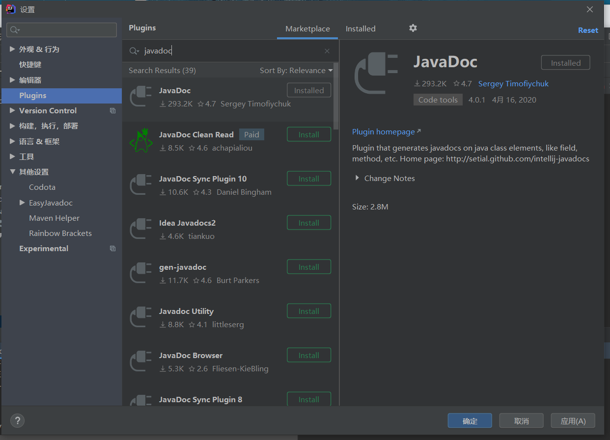
两个IDEA上的实用插件
IDEA插件之JavaDoc
作用：用于在Java类元素（例如字段，方法等）上生成Java文档的插件。
1、安装JavaDoc插件
File -> Settings -> Plugins -> Marketplace 输入“JavaDoc”

Slide 19
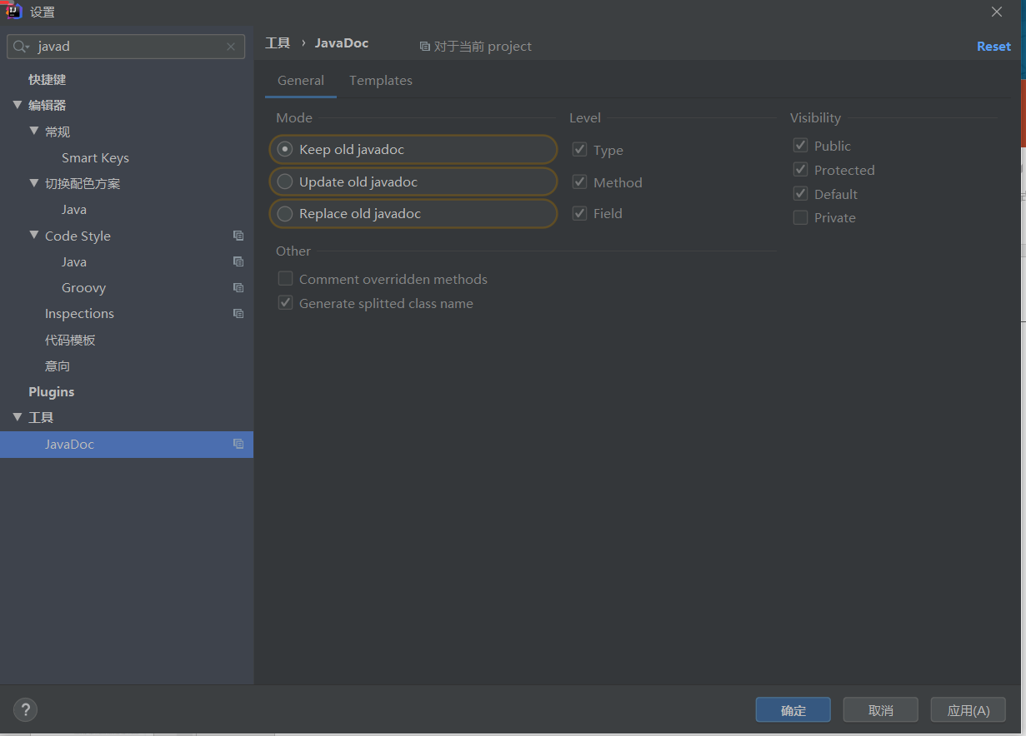
IDEA插件之JavaDoc
2、安装完重启IDEA，然后配置IDEA

Slide 20
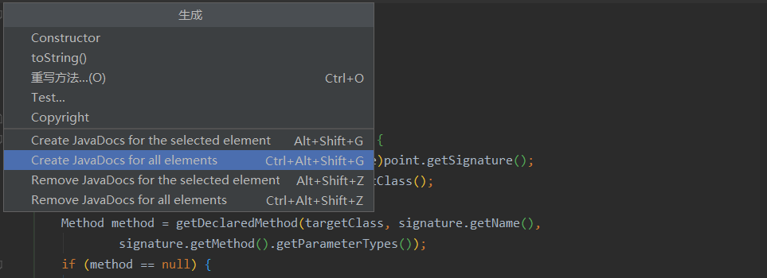
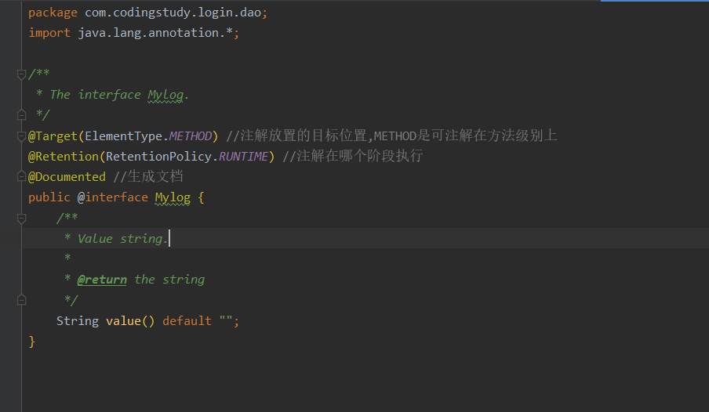
IDEA插件之JavaDoc
3、在代码中按Alt+Inert选择生成指定或所有元素（方法和字段）的JavaDoc，也可以使用热键Ctrl+Alt+Shift+G生成，效果如下：

Slide 21
两个IDEA上的实用插件
IDEA插件之easy Javadoc
Easy Javadoc 是国内大牛写的一个IDEA插件，能帮助java开发者自动生成javadoc文档注释功能十分强大
1，Easy Javadoc 的安装
可以直接访问作者Gitee下载https://gitee.com/starcwang/easy_javadoc

Slide 22
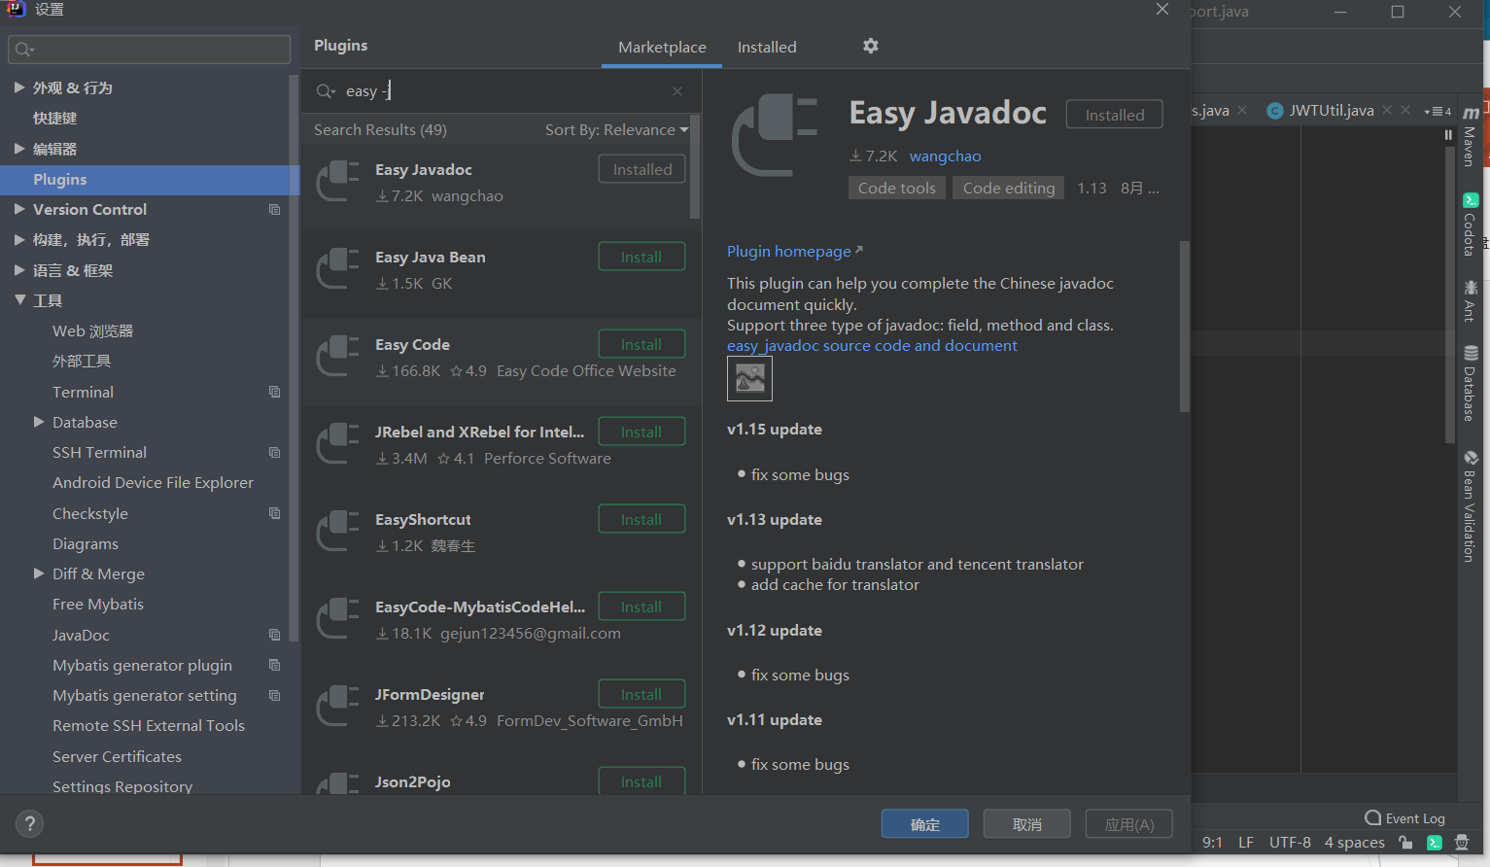
两个IDEA上的实用插件
IDEA插件之easy Javadoc
1，Easy Javadoc 的安装
也可以在IDEA上直接搜索下载

Slide 23
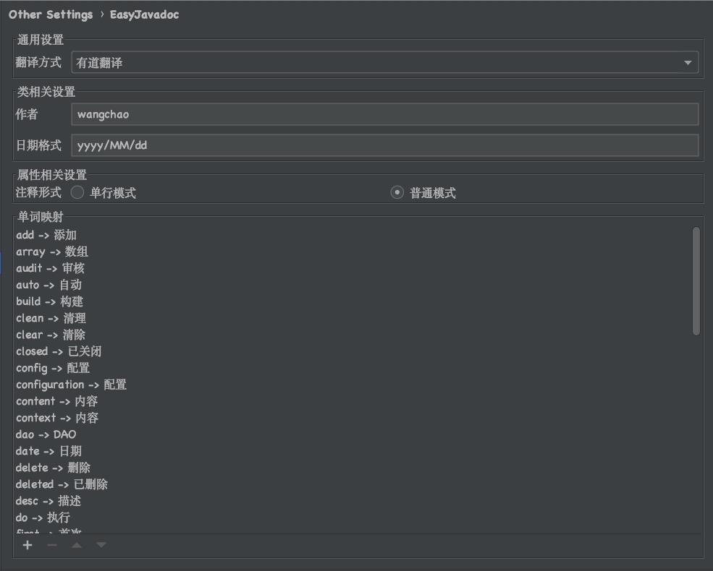
两个IDEA上的实用插件
IDEA上easy Javadoc配置

Slide 24
两个IDEA上的实用插件
IDEA上easy Javadoc使用
将光标放置到想要生成注释的类上，然后按下快捷键ctrl shift \或者command shift \，即可批量生成文档注释。
将光标放置到想要生成注释的类、方法或者属性上，然后按下快捷键ctrl \或者command \，即可生成注释，你的方法名起的越贴切，注释越得体。
光标选中要翻译的中文，然后按下快捷键ctrl \或者command \，即可自动变成英文，类似程序员起名神器。
光标选中要翻译的非中文，然后按下快捷键ctrl \或者command \，即弹出选中的翻译结果，再也不用在词典和IDEA之间来回切换了。
当然，翻译不准的情况很常见，如果是因为单词翻译错误，可以在配置页面对自己的单词进行配置，自定义翻译的优先级大于其他。

Slide 25
4
IDEA生成JAVADOC文档

Slide 26
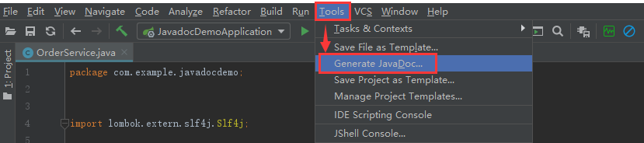
IDEA生成JAVADOC文档
生成JavaDoc
通过IDEA生成Javadoc： Tools –> Generate JavaDoc 注意要配置编码，如果不配置则生成的JavaDoc会乱码，还需要配置Output directory

Slide 27
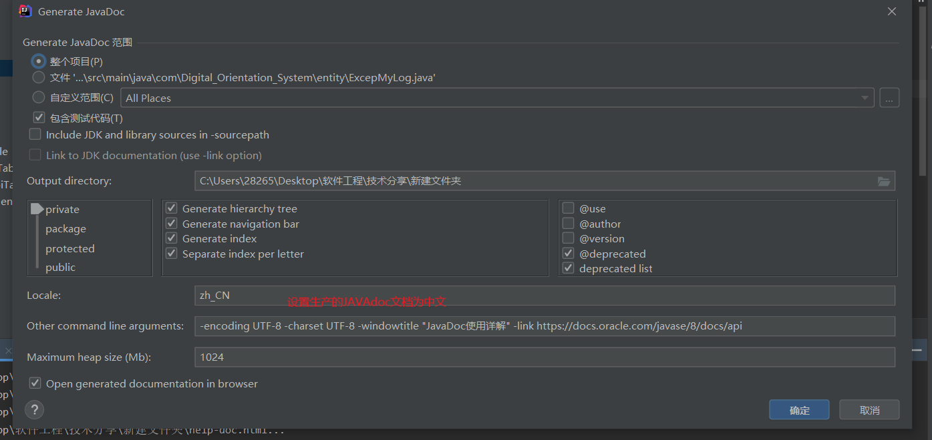
IDEA生成JAVADOC文档
我下载了IDEA的中文补丁，大家可对照自己的IDEA进行操作

Slide 28
IDEA生成JAVADOC文档
“Other command line arguments:”可选填项，非常重要，是填写直接向 javadoc.exe 传递的参数内容。因为有一些重要的设置，只能通过直接参数形式向 javadoc.exe 传递。这里必须要填写如下参数：
-encoding UTF-8 -charset UTF-8 -windowtitle "JavaDoc使用详解" -link https://docs.oracle.com/javase/8/docs/api
第一个参数 -encoding UTF-8 表示你的源代码（含有符合 JavaDoc 标准的注释）是基于 UTF-8 编码的，以免处理过程中出现中文等非英语字符乱码；第二个参数 -charset UTF-8 表示在处理并生成 JavaDoc 超文本时使用的字符集也是以 UTF-8 为编码，目前所有浏览器都支持 UTF-8，这样最具有通用性，支持中文非常好；第三个参数 -windowtitle 表示生成的 JavaDoc 超文本在浏览器中打开时，浏览器窗口标题栏显示的文字内容；第四个参数 -link 很重要，它表示你生成的 JavaDoc 中涉及到很多对其他外部 Java 类的引用，是使用全限定名称还是带有超链接的短名称

Slide 29
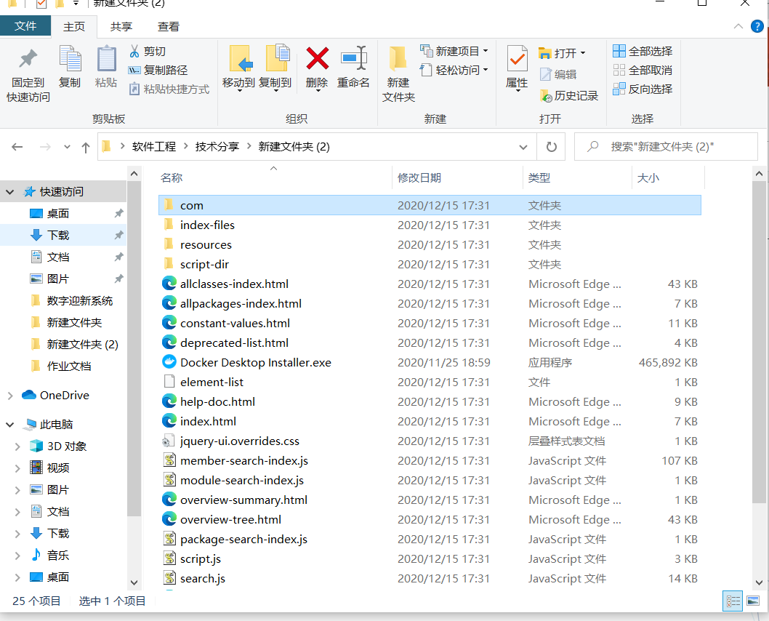
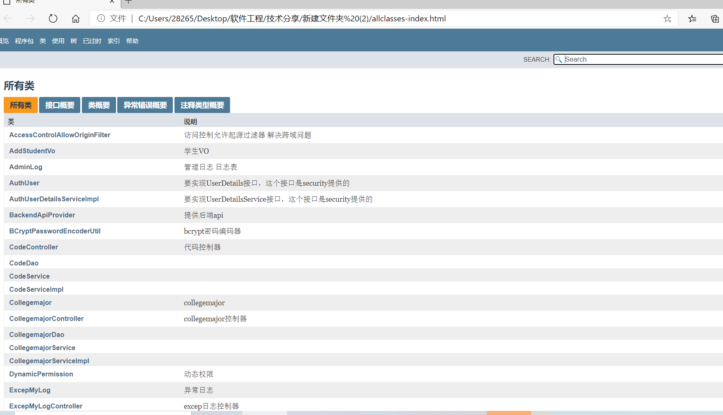
IDEA生成JAVADOC文档
查看成果：生成的JAVAdoc文档简单明了就不多赘述

